Slide 1
Part 1
Web Site 연동
My City Pop PlayList
PHP+MySQL
김다복

Slide 2
Part 1
목차
1
DB생성
2
PHP코드
3
HTML코드

Slide 3
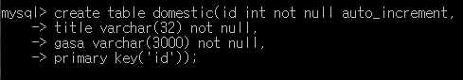
Part 4
데이터베이스 생성
‘domestic’ table 생성
Id값을 db추가시마다 1씩 자동으로 증가하여 생성
노래의 제목을 담을 속성 title 생성
노래의 가사를 담을 속성 gasa 생성
Id값을 기본키로 설정

Slide 4
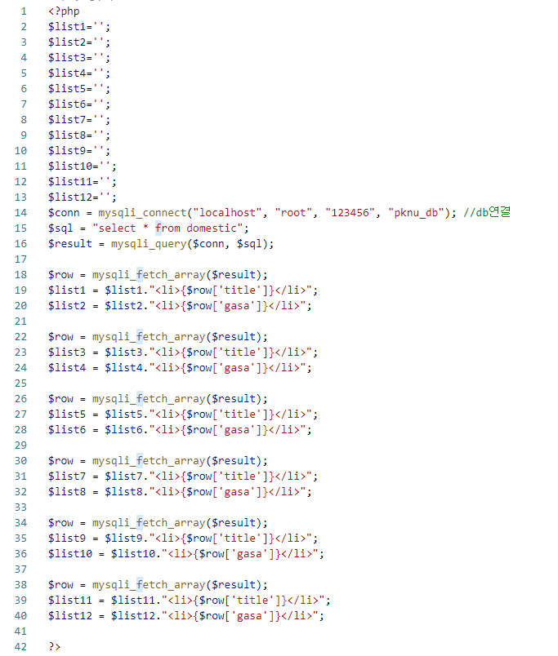
Part 4
PHP코드
PHP & MySQL 연동 코드
<제목, 가사 데이터를
php로 구현 - Select 사용 >
1. mysql 접속해서 domestic 테이블 조회.
2. Php에서 활용할 수 있도록 데이터를 전환해서 배열의 형태로 가져옴.

Slide 5
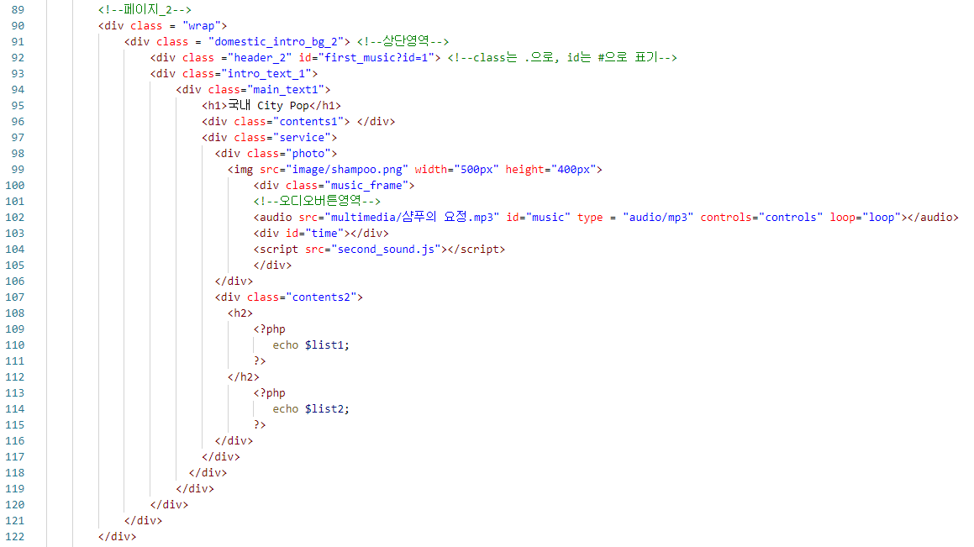
Part 4
HTML코드
HTML에서 호출된 PHP코드
1. 기존의 제목과 가사가 출력되는 부분에 php코드를 삽입하여 데이터베이스에 저장된 내용을 가져온다

Slide 6
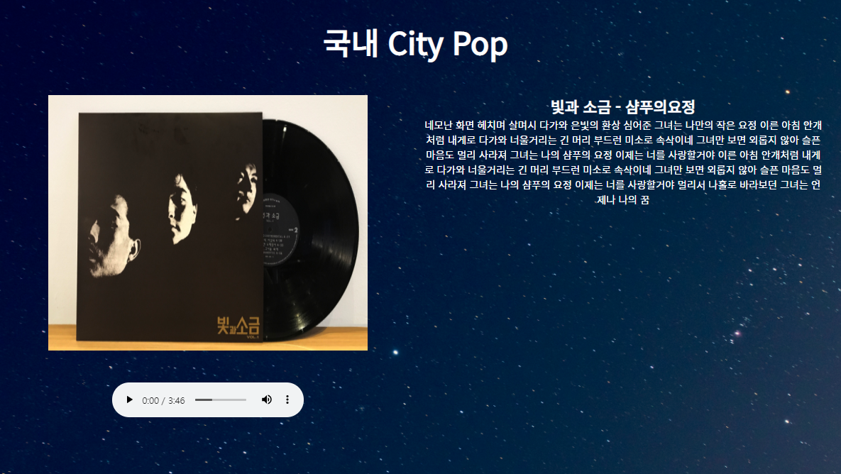
Part 4
보완할 점
보완할 점
1. 새로운 데이터를 업로드하기 위한 UPDATE기능 추가

Slide 7

감사합니다

